Slide 1



Inauguracja 2017/2018
Projektowanie i tworzenie aplikacji
dla platformy .NET
http://pspizk.fizyka.umk.pl

Slide 2
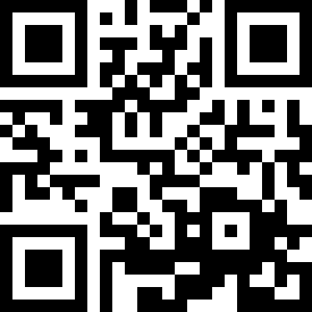
Strona WWW
http://pspizk.fizyka.umk.pl
http://www.fizyka.umk.pl/wfaiis/?q=node/822

Slide 3
Administracja / Kontakt
Anna Salamończyk
  p. 305 (sekretariat)
  e-mail: annas@fizyka.umk.pl
  telefon: 056 611 32 29 (w godz. 9-14)
Jacek Matulewski
  kontakt na zajęciach
  e-mail: jacek@fizyka.umk.pl
  WWW: http://pspizk.fizyka.umk.pl
  (ogłoszenia i ew. zmiany planów)

Slide 4
Program
Przedmiot | Liczba godzin | Zaliczenia
Język C# i środowisko Visual Studio | 24h | kolokwium
Platforma .NET i biblioteka Windows Forms | 24h | kolokwium
Wzorzec MVVM i język XAML w WPF i UWP | 28h | kolokwium
SQL Serwer i aplikacje bazodanowe | 32h | test
Aplikacje internetowe ASP.NET MVC | 24h | kolokwium
Windows Azure | 24h | kolokwium
Zaawansowane narzędzia deweloperskie | 16h | kolokwium
Wykłady prowadzone przez trenerów Microsoft | 8h | zaliczenie na podstawie obecności
Razem | 180h

Slide 5
Nauka w domu
Zajęcia w IF powinny być
pretekstem do nauki w domu
Szybkie nadrabianie zaległości w programowaniu
Eksperymentowanie!
Projekty – najlepsze, gdy potrzebne (w pracy)
Internet – źródła wiarygodnej wiedzy:
  MSDN (http://msdn.microsoft.com), MVA
  Code Project (http://www.codeproject.com)
  Stack Overflow (http://stackoverflow.com)

Slide 6
Nauka w domu
Zajęcia w IF powinny być
pretekstem do nauki w domu
Szybkie nadrabianie zaległości w programowaniu
Eksperymentowanie!
Projekty – najlepsze, gdy potrzebne (w pracy)
Internet – źródła wiarygodnej wiedzy:
  MSDN (http://msdn.microsoft.com), MVA
  Code Project (http://www.codeproject.com)
  Stack Overflow (http://stackoverflow.com)

Slide 7
Kadra
Piotr Ablewski (C#, Windows Azure)
Rafał Linowiecki (ASP.NET MVC)
Marek Grochowski (R#, TFS)
Jacek Matulewski (WF, WPF)
Piotr Pepłowski (bazy danych)

Slide 8
Organizacja dnia
Pracownia Komputerowa 2 (PK2)
Godziny:
  10:00 – 11:30
  11:45 – 13:15
  13:30 – 15:00
  15:15 – 16:45
Tylko soboty

Slide 9
Zjazdy i plan zajęć
21 października 2017
Godzina | Przedmiot | Prowadzący | Sala
10:00 – 11:30 | Platforma .NET i biblioteka Windows Forms | J. Matulewski | PK 2
11:45 – 13:15 | Platforma .NET i biblioteka Windows Forms | J. Matulewski | PK 2
14:00 – 15:30 | Platforma .NET i biblioteka Windows Forms | J. Matulewski | PK 2
15:45 – 17:15 | Platforma .NET i biblioteka Windows Forms | J. Matulewski | PK 2
28 października 2017
Godzina | Przedmiot | Prowadzący | Sala
10:00 – 11:30 | Platforma .NET i biblioteka Windows Forms | J. Matulewski | PK 2
11:45 – 13:15 | Platforma .NET i biblioteka Windows Forms | J. Matulewski | PK 2
14:00 – 15:30 | Język C# i środowisko Visual Studio | R. Linowiecki | PK 2
15:45 – 17:15 | Język C# i środowisko Visual Studio | R. Linowiecki | PK 2

Slide 10
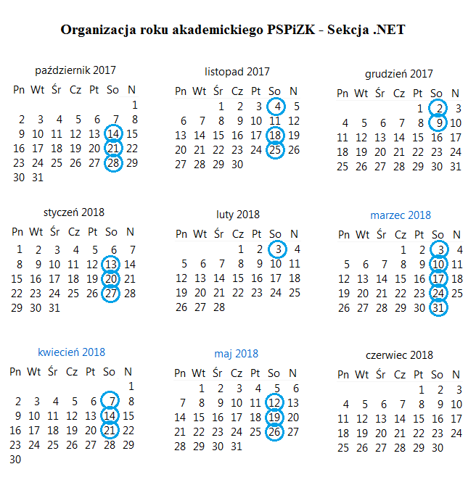
Organizacja roku akademickiego

Slide 11
Wystawianie faktur VAT
Faktura VAT za studia podyplomowe może być wystawiona tylko na nabywcę usługi edukacyjnej (osobę, z którą UMK zawiera umowę) tj. studenta.
Nie można wystawić faktury na firmę!
Firma może być jednak wpisana na fakturze
jako płatnik

Slide 12
Opłata za czesne
p. Anna Salamończyk (p. 305, sekretariat IF)
Wybór systemu płatności
Możliwość rezygnacji
(konsekwencje finansowe)
Odsetki i upomnienia

Slide 13
KRAJOWY FUNDUSZ SZKOLENIOWY
Wojewódzki Urząd Pracy w Toruniu

Slide 14
Jakie działania mogą być finansowane?
kursy i studia podyplomowe realizowane z inicjatywy pracodawcy lub za jego zgodą,
egzaminy umożliwiające uzyskanie dyplomów potwierdzających nabycie umiejętności, kwalifikacji lub uprawnień zawodowych,
badania lekarskie i psychologiczne wymagane do podjęcia kształcenia lub pracy zawodowej po ukończonym kształceniu,
ubezpieczenie od następstw nieszczęśliwych wypadków w związku
z podjętym kształceniem,
określenie potrzeb pracodawcy
w zakresie kształcenia ustawicznego w związku z ubieganiem się o sfinansowanie tego kształcenia ze środków KFS.

Slide 15
Kto może ubiegać się o środki KFS?
Każdy pracodawca, który zatrudnia
co najmniej jednego pracownika.
Nie ma znaczenia, na jaki rodzaj umowy o pracę zatrudnieni są pracownicy korzystający ze wsparcia,
Nie ma znaczenia wymiar czasu pracy pracowników zatrudnionych u beneficjenta.
Pracodawca może sam skorzystać z KFS na takich samych zasadach jak jego pracownicy.

Slide 16
Poziom dofinansowania
W przypadku mikroprzedsiębiorców (firmy zatrudniające do 9 osób) ze środków KFS może zostać sfinansowanych 100% kosztów kształcenia ustawicznego;
W przypadku pozostałych firm pracodawca ze środków własnych pokrywa 20% kosztów szkolenia;
Kwota przyznana na szkolenie dla jednego pracownika nie może przekroczyć w danym roku 300% przeciętnego wynagrodzenia. (ok. 11 220 zł).

Slide 17
BUR PARP
Opublikowaliśmy usługę
Projektowanie i tworzenie aplikacji
dla platformy .NET
w Bazie Usług Rozwojowych PARP
https://uslugirozwojowe.parp.gov.pl/
Możliwe dofinansowanie
Więcej informacji:
https://www.parp.gov.pl/baza-uslug-rozwojowych-rur

Slide 18
Miejsca rezerwowe
Duża liczba chętnych na sekcję .NET
Przyjętych (20) > miejsc (15)
Jeżeli nie zmniejszy się liczba studiujących, osoby z miejsc rezerwowych noszą własne notebooki z zainstalowanym VS 2017
Jeżeli notebook jest słabszy: VS 2013

Slide 19
Status słuchacza UMK
Dostęp do biblioteki (IF, BU na Gagarina)
Darmowe oprogramowanie w ramach licencji DreamSpark Premium (Microsoft),
zarządca: Michał Zieliński (zasada Holywood!)
W domu należy jak najszybciej zainstalować:
  Windows 10 (zalecane)
  Visual Studio 2017 (konieczne)

Slide 20
Kontakt
Anna Salamończyk
  p. 305 (sekretariat IF)
  e-mail: annas@fizyka.umk.pl
  telefon: 056 611 32 29 (w godz. 9-14)
Jacek Matulewski
  kontakt na zajęciach
  e-mail: jacek@fizyka.umk.pl
  WWW: http://pspizk.fizyka.umk.pl
  (ogłoszenia i ew. zmiany planów)
  Facebook: https://www.facebook.com/pspizk/

